Slide 1
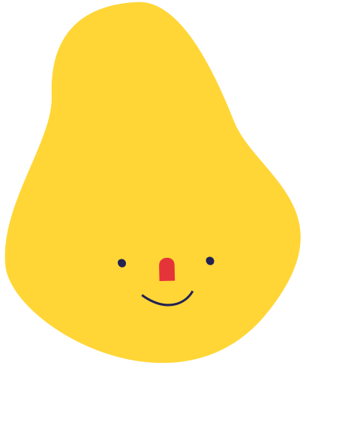





ГБДОУ детский сад № 40 комбинированного вида Кировского района
СЬЕМКА
МУЛЬТИПЛИКАЦИОННОГО
ФИЛЬМА В УСЛОВИЯХ доу
Презентацию подготовили: Епифанова Е.А., воспитатель,
Полякова Ю.Ю., воспитатель
Санкт-Петербург
2021

Slide 2



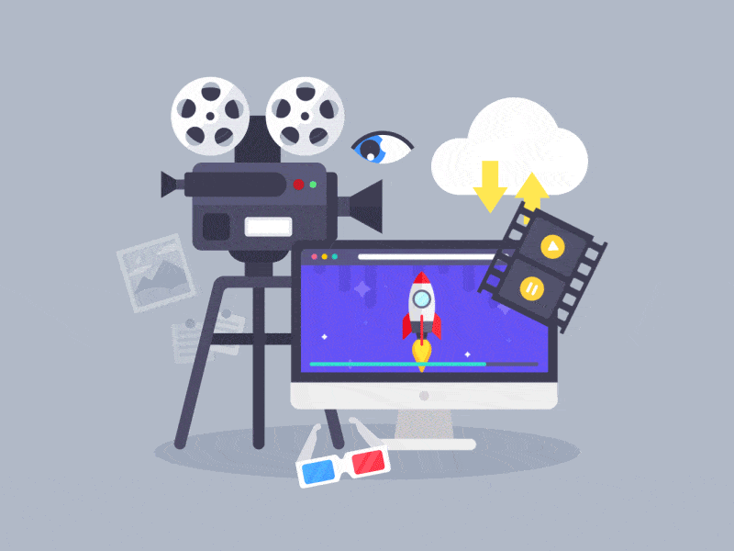


Съёмка анимации

Slide 3
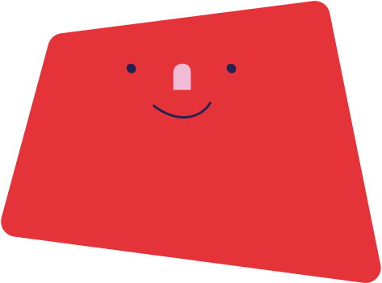



Съёмка анимации – это искусство оживления рисунков
Содержание:
Съёмка традиционной анимации
Съёмка компьютерной (2D-векторная и 3D) анимации
Съёмка Motion design
Съёмка Stop motion

Slide 4



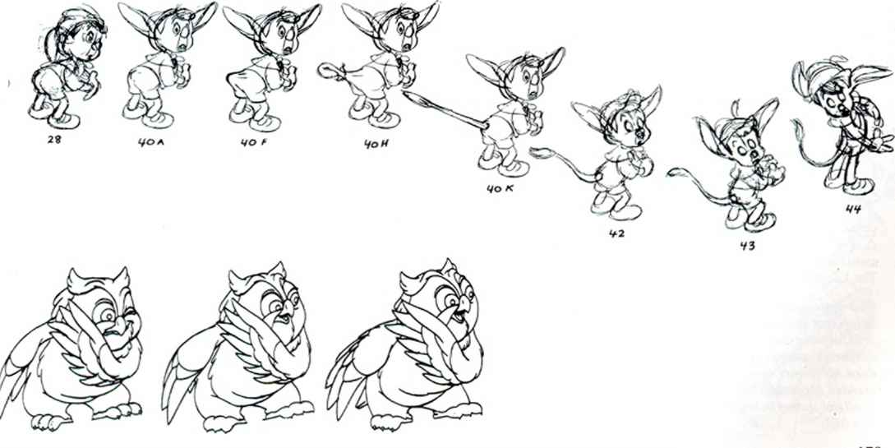

Традиционная анимация Съёмка рисунков

Slide 5
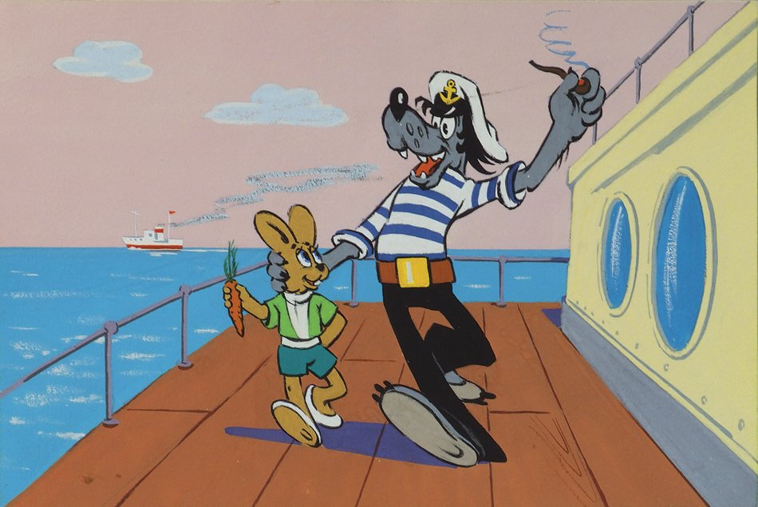
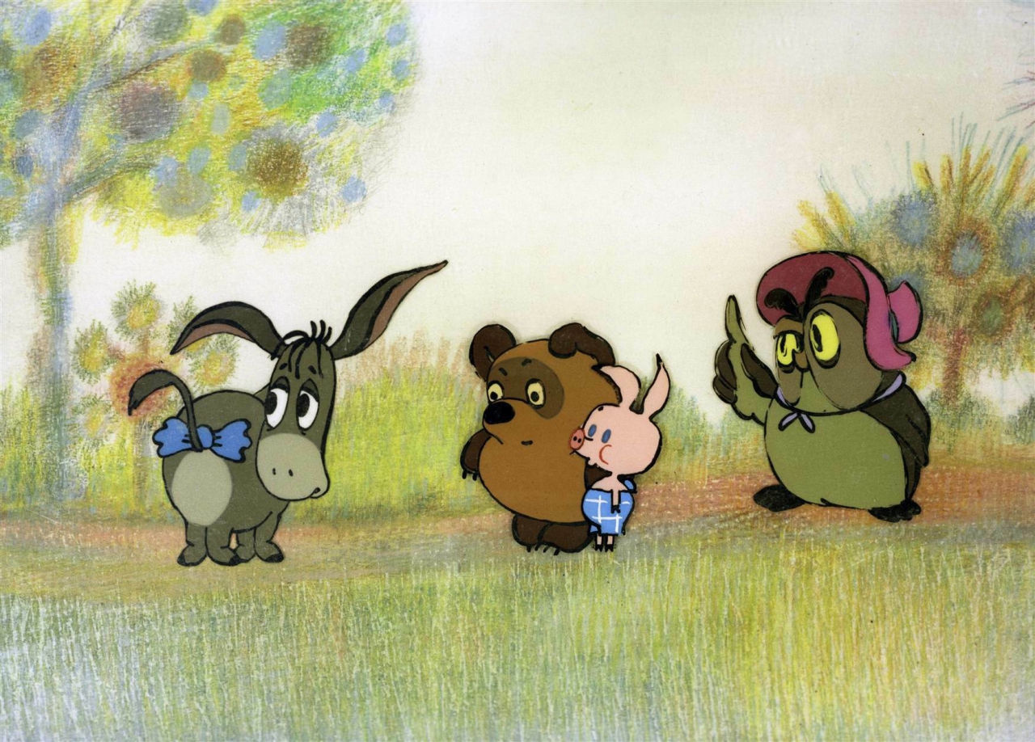




рисованная анимация

Slide 6


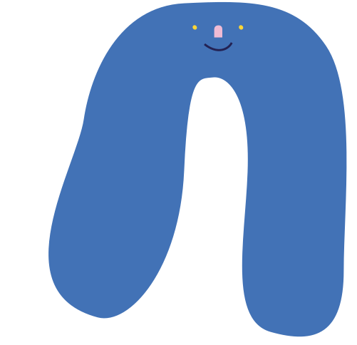
Что требуется перед началом съёмочного процесса:
Киносценарий (подробный сценарий с действиями и словами).
Звуковые дорожки.
Раскадровка (рисование и составление раскадровки по сценам и по времени).
Перенос временных данных на бумагу.
Вся анимация снимается из расчета 12 кадров в секунду! Если сцена будет занимать 3 секунды, то кадров будет требоваться 36

Slide 7


Съёмочный мультипликационный станок.
Как происходит съёмка
Ознакомление оператора с режиссерским сценарием
Графические заготовки
Пробные съемки для проверки качества цветопередачи
Составление съемочного листа
Проверка скомплекто-ванности сцен к экспозиционным листам
Подготовка и установка камеры для съемки
Снятие ч/б пробы для оценки контроля и качества
Установка неподвижных декораций и фона
Съемка сцены путем сборки на съемочном столе
Закончив съемку, оператор направляет отснятый материал в лабораторию для проявления и печати

Slide 8

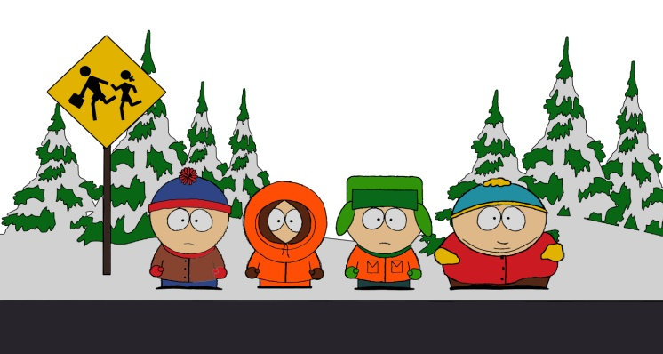
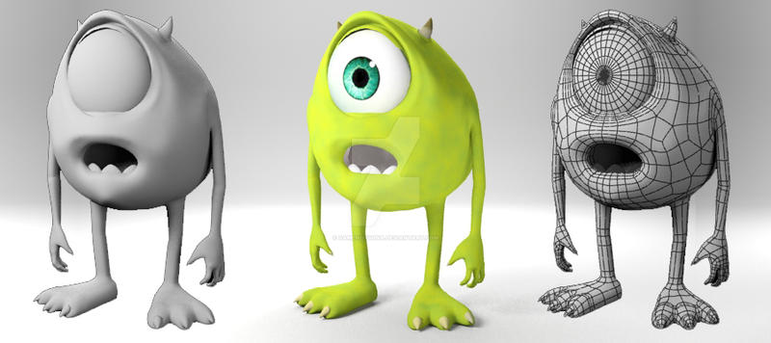
Съёмка компьютерной
2D векторной и 3D анимации
3D анимация
Вместо рисования персонажа или создания его из глины в 3D-анимации объект создается в цифровой форме. Позже снабжаются «скелетом», который позволяет перемещать модели. Анимация создается построением моделей на определенных ключевых кадрах, а после компьютер вычисляет и выполняет интерполяцию между этими кадрами для создания движения.
2D векторная анимация
В съемке 2D векторной анимации используются те же методы, что и в традиционной. В дополнение к опциям анимации «кадр за кадром» аниматор имеет возможность создавать персонажа,
а затем перемещать части тела индивидуально.

Slide 9
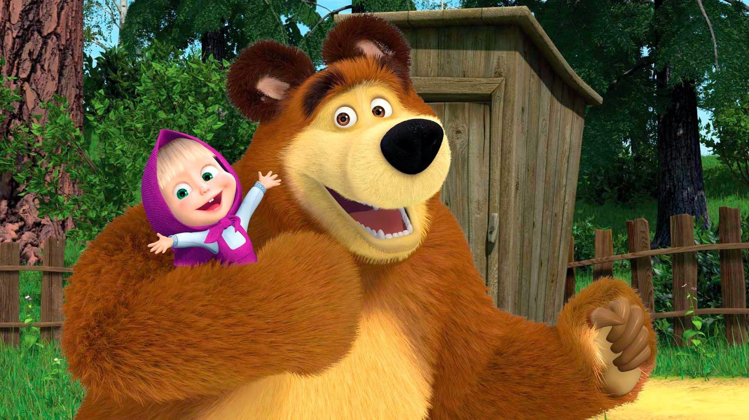

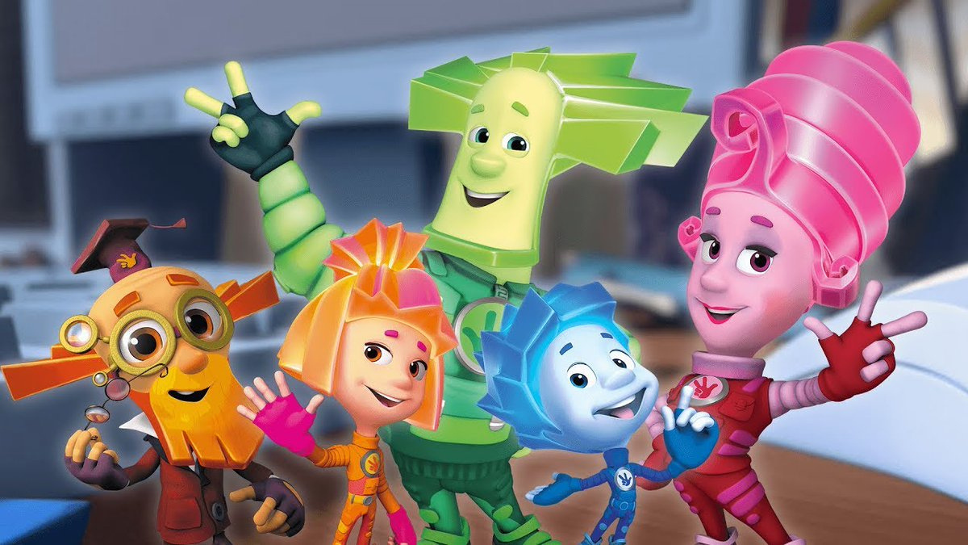


компьютерная анимация

Slide 10

Съёмка Motion design
Применяется для: анимирования логотипов; создания информационных видеороликов и тьюториалов; рекламных роликов бренда или продукта; телевизионных промо и даже названий фильмов.
Процесс создания Motion Design зависит от используемых программ, поскольку программное обеспечение для редактирования видео часто имеет разные пользовательские интерфейсы или настройки. В основном для создания используют After Effects и Cinema 4D. Motion Design обычно включает в себя анимацию изображений, текстов или видеоклипов с использованием ключевого кадрирования, которое движется, чтобы создать плавное движение между кадрами.

Slide 11
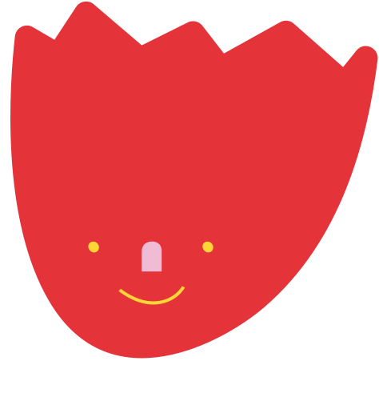


Мультфильм
Своими руками
Съёмка Stop motion
Видеоролик из отдельных фотоснимков с ручным перемещением объекта. stop-motion переводится как стоп-движение, это и есть покадровая анимация — именно благодаря монтажу создается эффект движения объекта. Из множества статичных фотографий получается мультфильм.

Slide 12
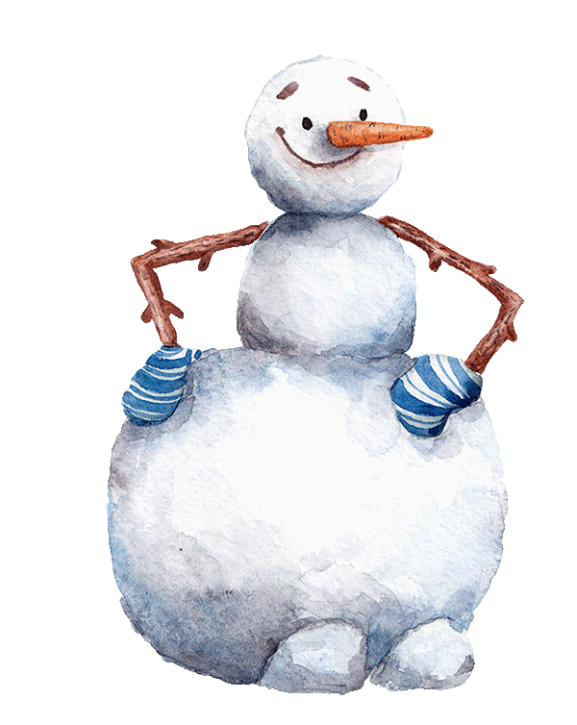
Анимация - (лат. animatio — одушевлённость) метод создания серии снимков, рисунков, цветных пятен, кукол или силуэтов в отдельных фазах движения, с помощью которого во время показа их на экране возникает впечатление движения существа или предмета.
Мультипликация - (лат. multiplicatio — умножение, увеличение, возрастание, размножение) технические приёмы создания иллюзии движущихся изображений с помощью последовательности неподвижных изображений (кадров), сменяющих друг друга с некоторой частотой.

Slide 13
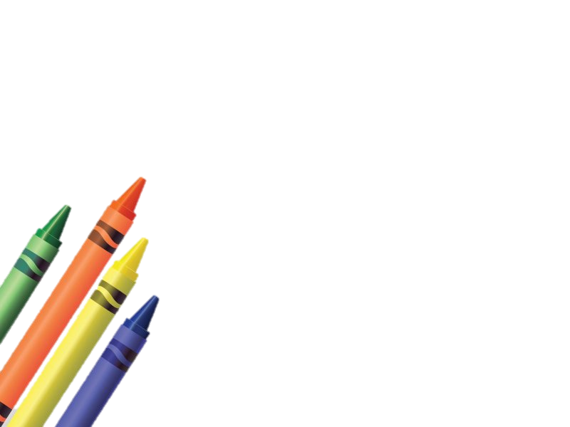
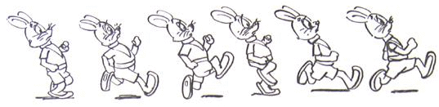
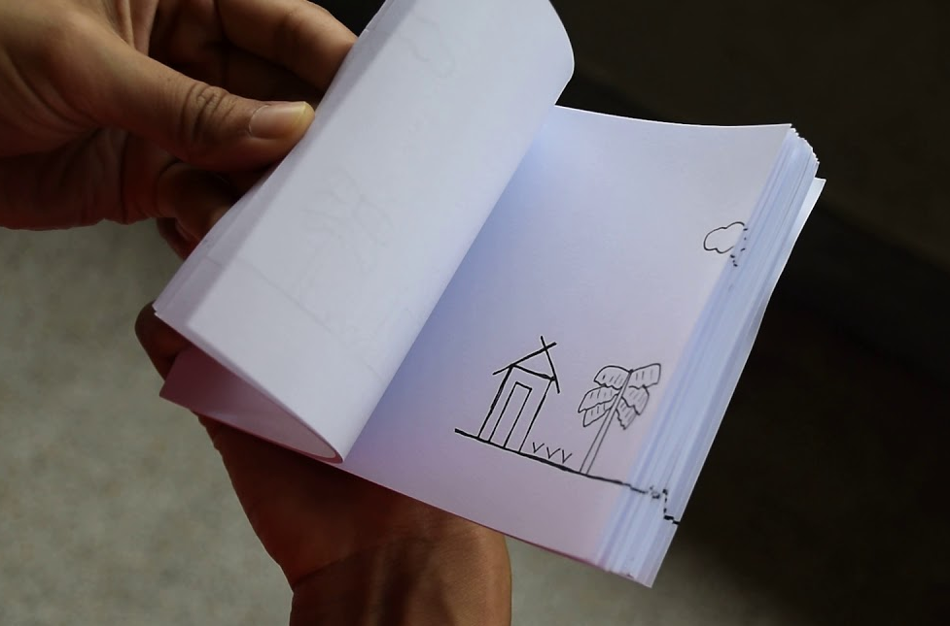
Ожившие картинки

Slide 14
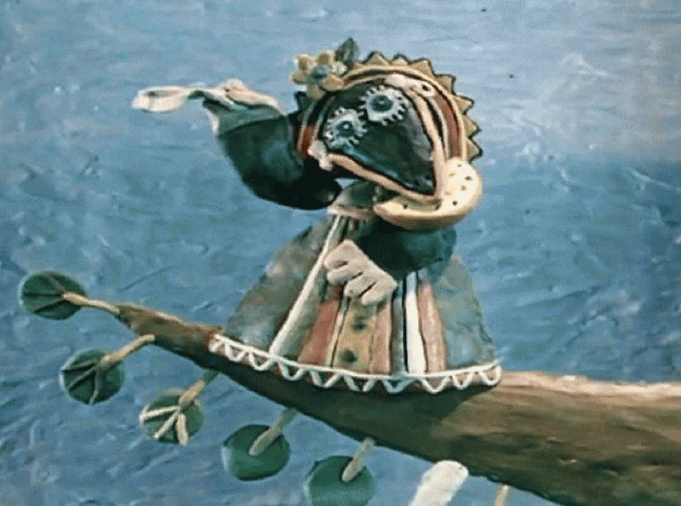
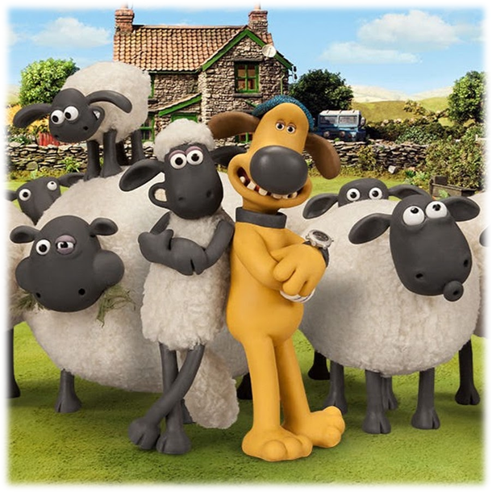




Техники анимации
Пластилиновая анимация

Slide 15
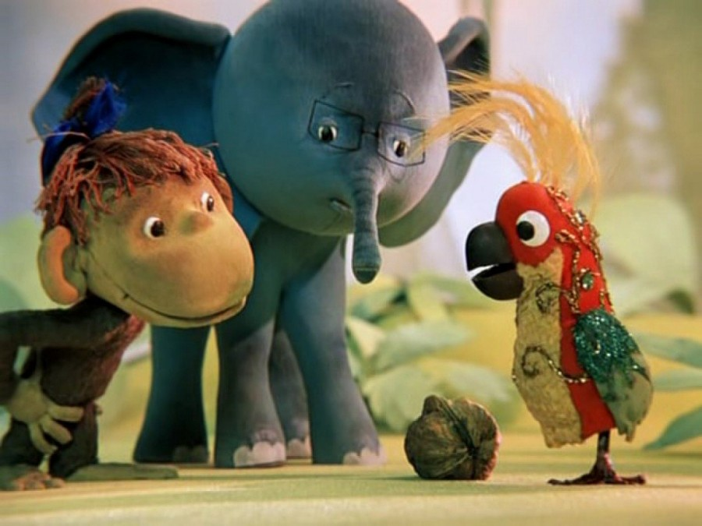
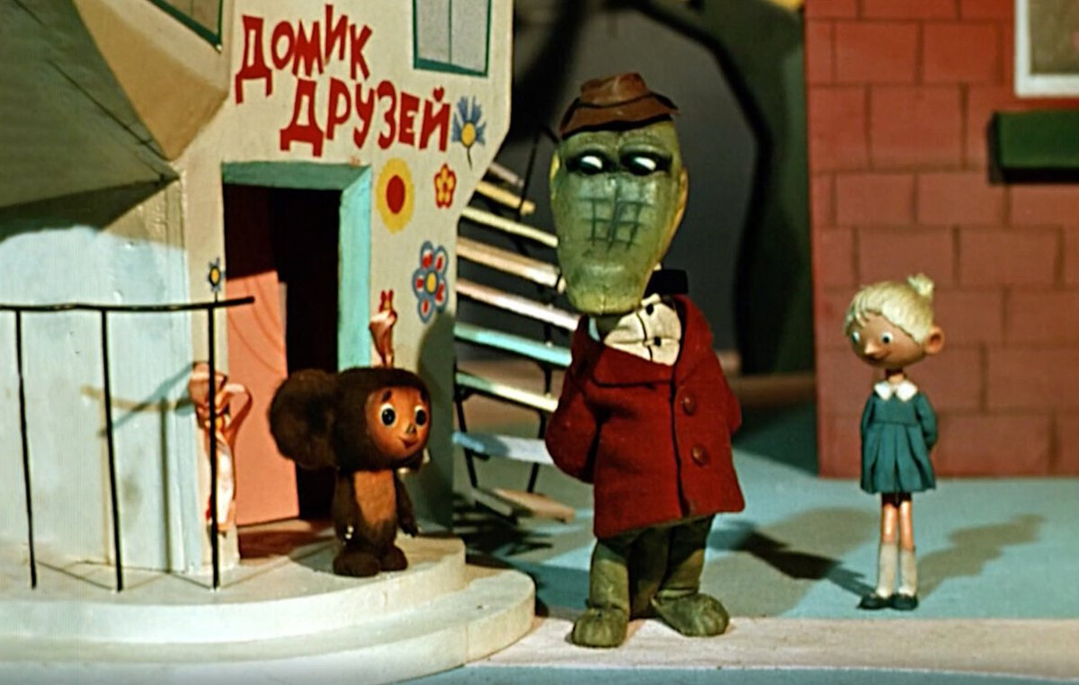
кукольная анимация

Slide 16
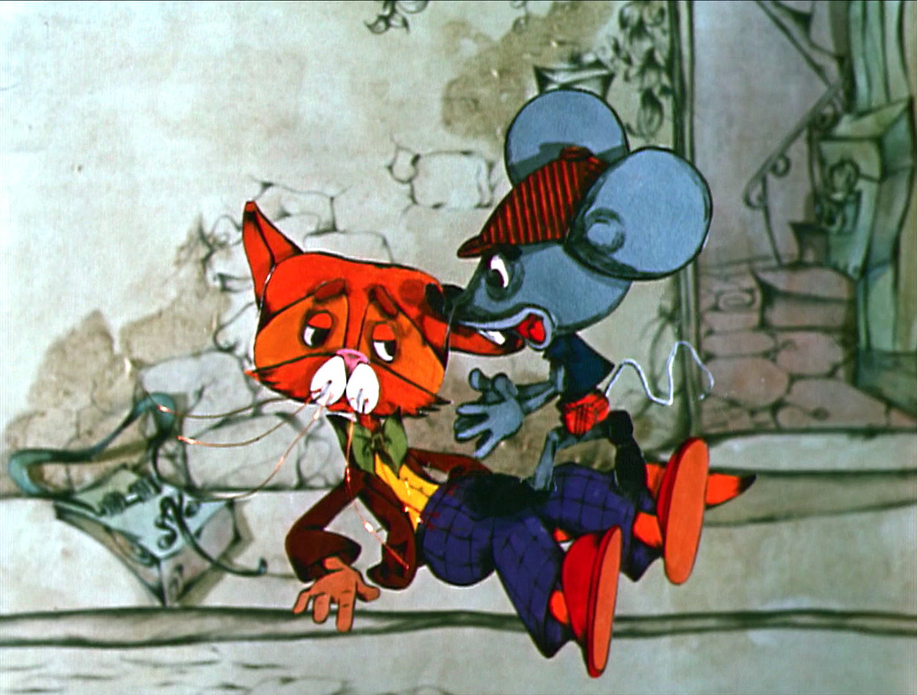
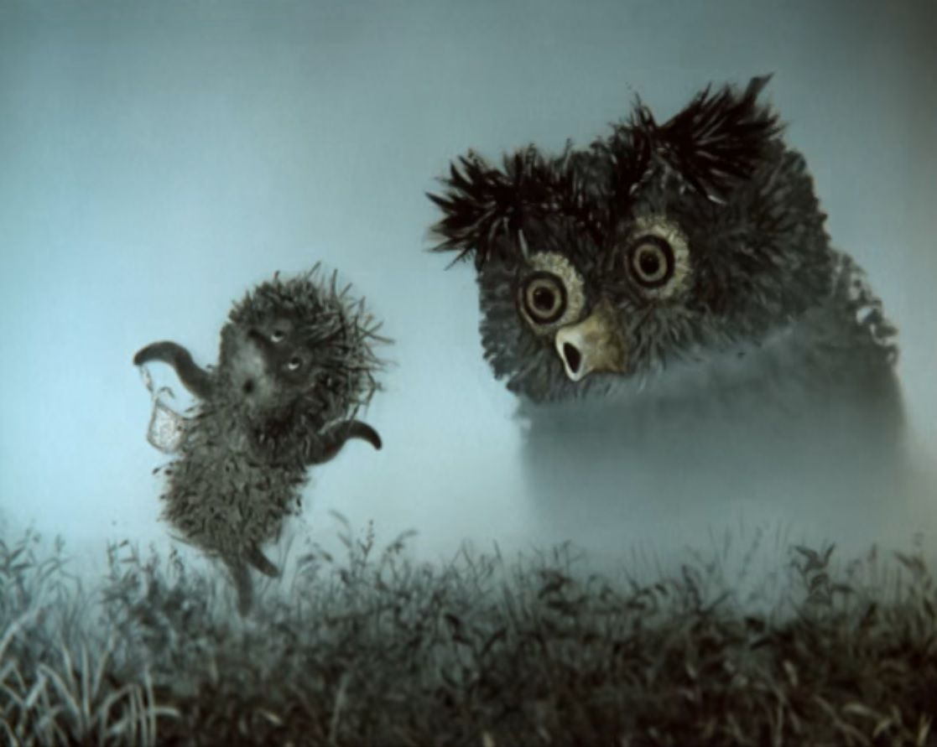

перекладная анимация

Slide 17
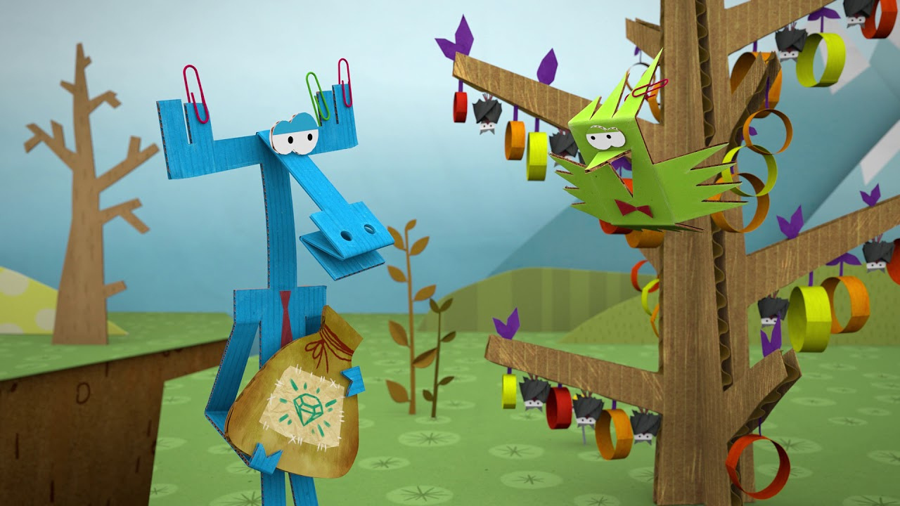
Технологии создания мультфильмов с дошкольниками
Перекладка (рисование персонажей на бумаге с отдельными частями и вырезывание их; двигаются отрезные части).
Кукольная анимация (изготовление кукол и декораций из различных материалов: ткани, бумаги, проволоки, пенопласта и др.).
Бумажная анимация (изготовление кукол и декораций из бумаги).
Пластилиновая анимация (лепка из пластилина).
Предметная анимация (используются готовые игрушки: «Лего», кубики, машинки, позволяет оживить любимые игрушки).
Сыпучая анимация (рисование сыпучими материалами – песок, крупы, кофе).

Slide 18
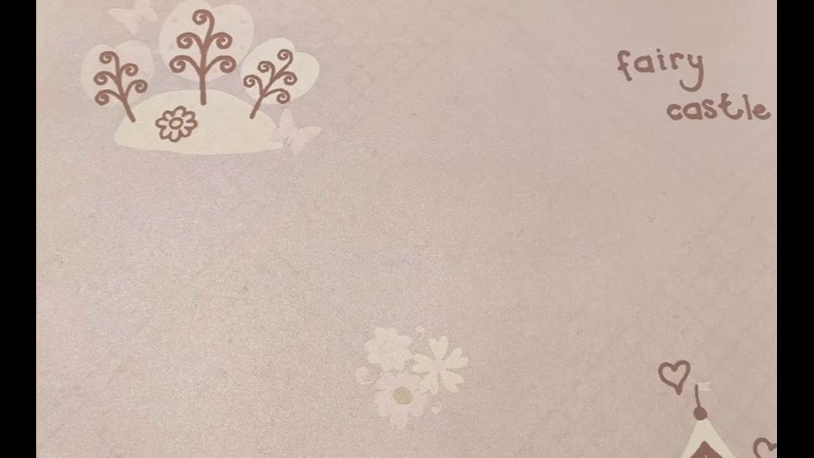
Наша первая съёмка с детьми

Slide 19
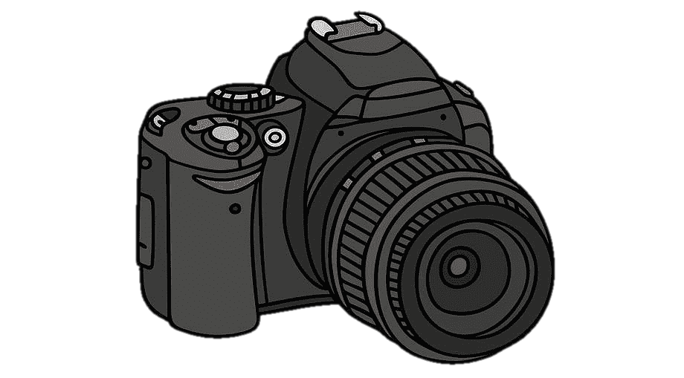
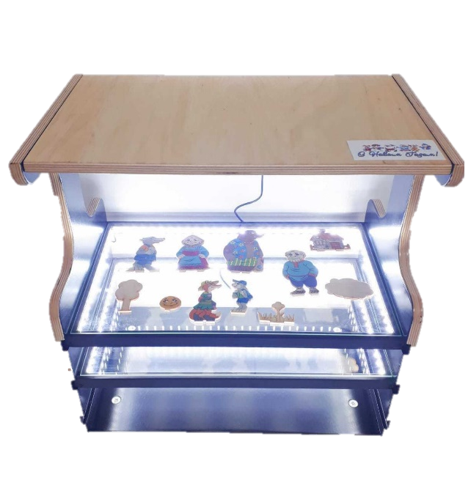
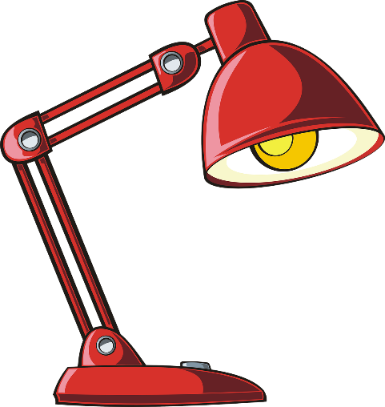
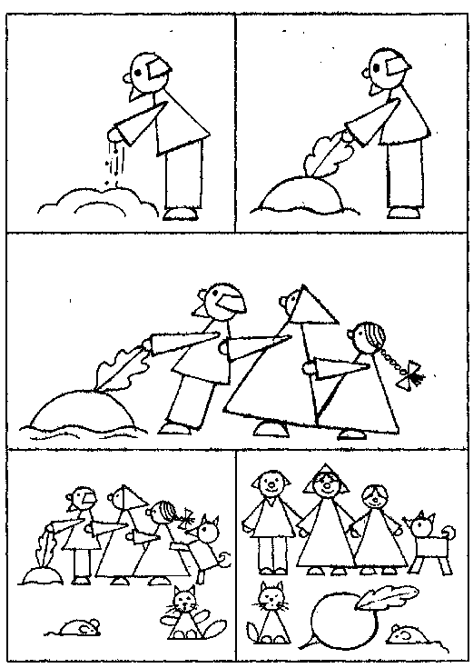
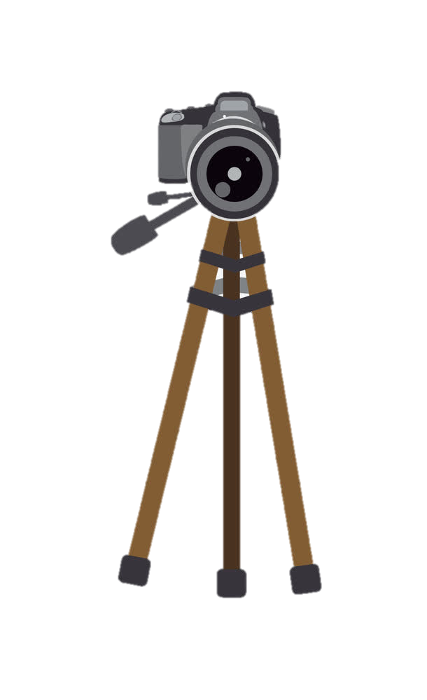
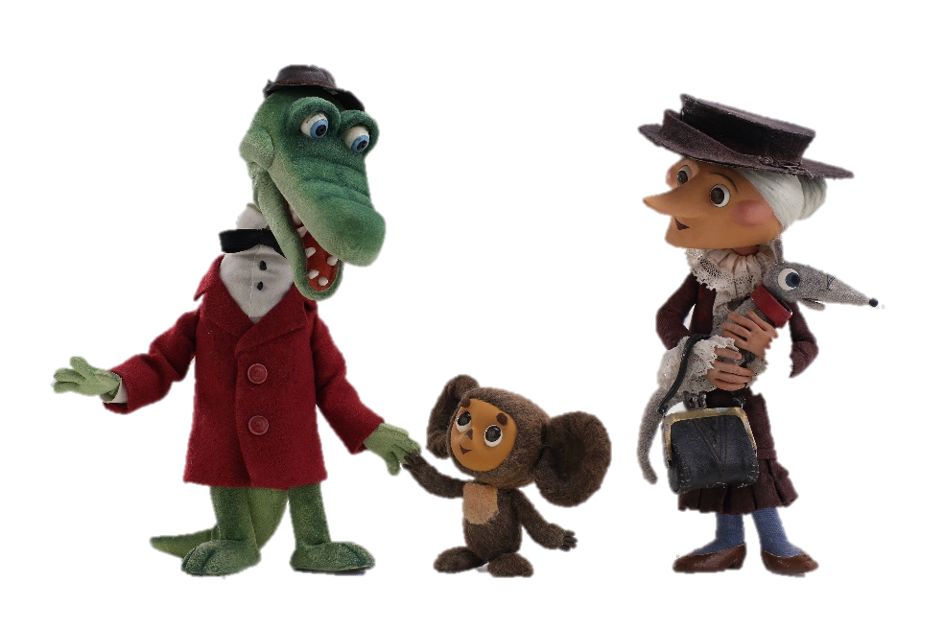
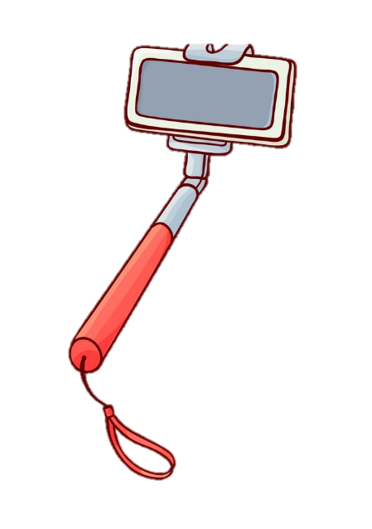
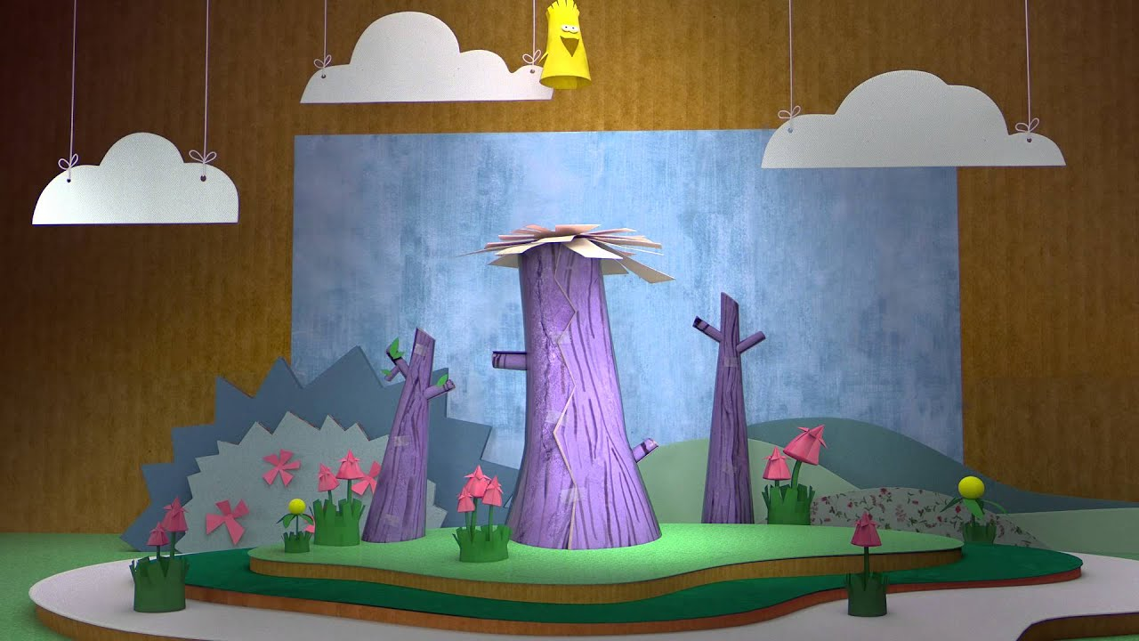

оборудование и материалы
Фотоаппарат
Мультстанок
съёмка
Лампа
Раскадровка
Штатив,
Селфи палка
Декорации
Персонажи

Slide 20
Условия качественной съёмки
Чтобы движения персонажей получились четкими, снимать нужно с одной точки, зафиксировав фотоаппарат (желательно на штативе), не удаляя и не приближая изображение.
Во время съемки необходимо следить, чтобы статичные предметы (фон) не двигались; для этого их следует перед съёмкой надёжно закрепить.
Чем больше детализация движений персонажа, тем они будут естественными, плавными.
Передний план открыт и не загораживает персонажей.
Не забывать, что декорации могут меняться (подул ветер – ветки на дереве закачались).

Slide 21


Алгоритм съёмки мультфильма
Установить фотоаппарат.
Настроить освещение.
Нарисовать раскадровку.
Приготовить декорации и персонажей.
Сделать 2-3 кадра пустого фона.
Аниматорам поместить персонажей в кадр.
Движение персонажей начать от самой
границы кадра.

Slide 22
8. Аниматорам передвинуть объекты
приблизительно на 1 см и изменить декорации.
9. Аниматорам убрать руки из кадра после сигнала.
10. Оператору произвести съёмку фотоаппаратом.
11. Расчет времени: обычно 4-6 кадров в секунду.
12. После съемки 10 -15 кадров прокрутить их в
просмотровом режиме в быстром темпе,
оценить качество съёмки.
13. Сделать от 30 до 50 кадров.
14. Смонтировать фильм.

Slide 23

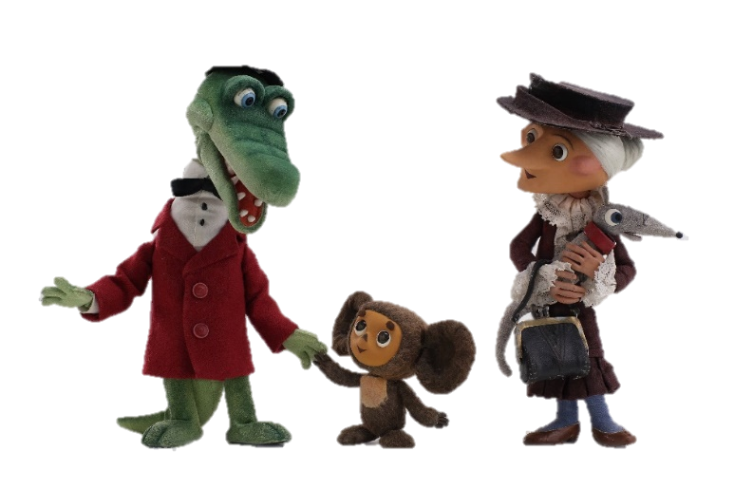

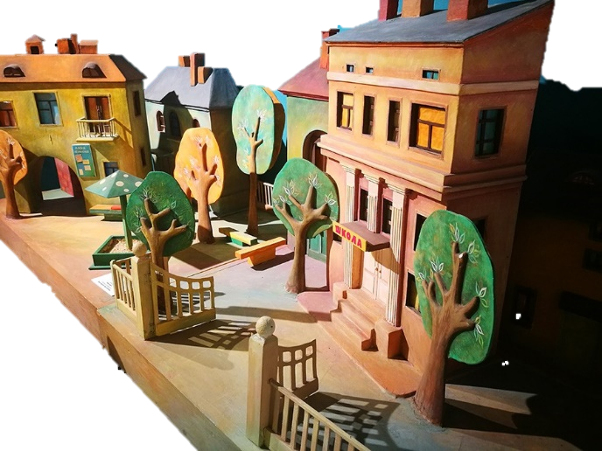
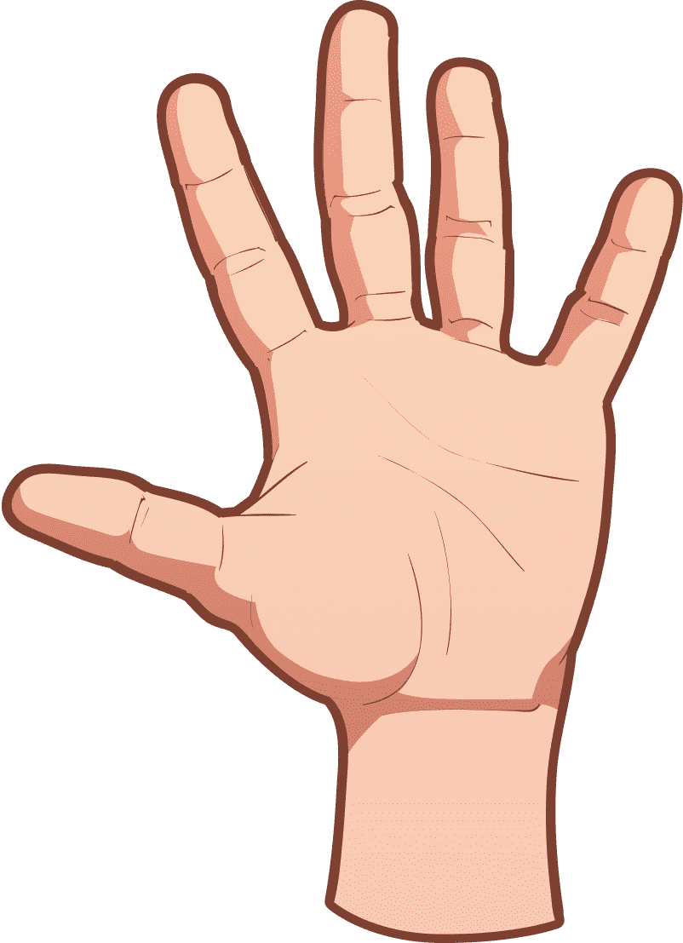
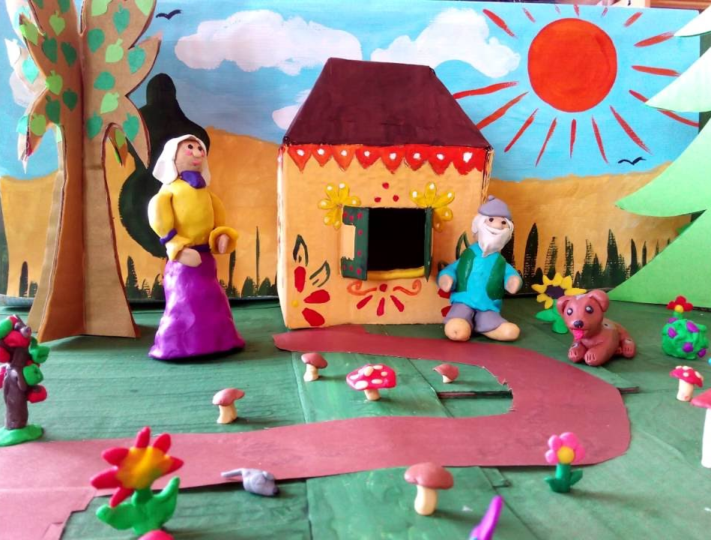



Алгоритм съёмки мультфильма
1 см

Slide 24
Устроим веселье!

